Slide 1
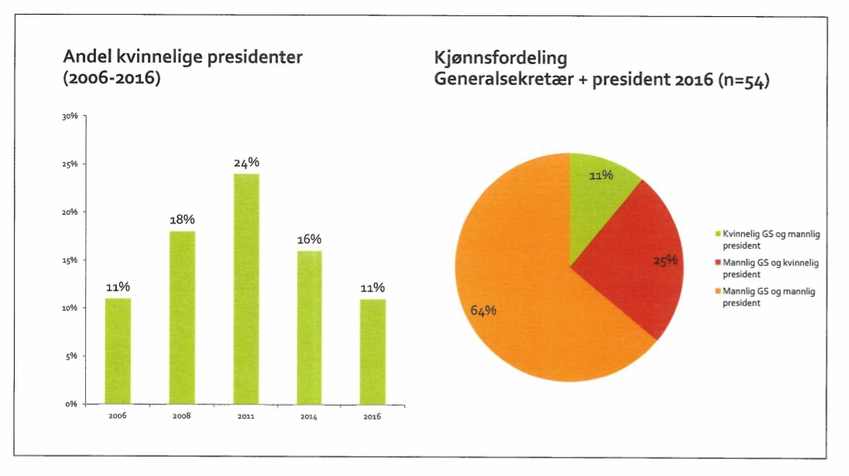
Notes:
Høsten 2017 forelå rapporten på LIKESTILLING I IDRETTEN MED VEKT PÅ KJØNNSBALANSEN BLANT ANSATTE, TRENERE OG LEDERE I SÆRFORBUND utarbeidet ved Kari Fasting og Trond Svela Sand. Rapporten er en oppfølging av utviklingen fra 2006 til 2016 med referanse til undersøkelsen " Likestilling og mangfold i norsk idrett: Bedre med flere på banen"
Resultatet da viste særforbundsnivå og utviklingen fra 2006 - 2016.
Som dere ser har det vært en oppgang men i 2016 var man på samme nivå som 2006. Dette viser at området trenger en kontinuerlig oppmerksomhet og fokus.

Slide 2
Idrettens kjønnsbarometer 2017
53 særforbund er med
Bedriftsidrett og idrettskretser ikke med
Alle har fått tilsendt rapport i forkant av dette møtet
Her kan de sammenligne seg med andre særforbund
Notes:
Nå har vi fått et rapporteringssystem som kan se på idrettslagsnivå, alle grupper, særkrets og region. Rapporten viser andel menn og kvinner på styreledernivå. Det er laget rapporter på nestleder også men disse tallene er ikke nøyaktig da det ikke er pålagt å legge inn disse opplysningene. Tallene som presenteres her er tall som organisasjonsleddet selv har registret.
Dette er første gang vi kan vise til en samlet rapport
Rapporten vil bli presentert årlig slik at vi kan følge utviklingen.
Denne rapporten er ment å gi et faktagrunnlag slik at særforbund har et utgangspunkt å jobbe videre med utfordringene.

Slide 3
Notes:
Denne fremstillingen viser andelen menn og kvinner som er ledere i særkrets/region, idrettslag og særidrettsgruppe i idrettslag.
I ytterpunktene finner vi Biljardforbundet på den ene siden 0 kvinnelige ledere, mens vi på den andre siden har Rytterforbundet hvor hele 82% av lederne er kvinner. Det er kun fire særforbund som har flere kvinnelige ledere enn menn.
Dersom man legger til grunn at lederne skal reflektere kjønnsfordelingen i medlemsmassen, er man langt unna dette i dag. Aktivitetstallene for alle særforbundene samlet viser 59% menn og 41% kvinner.
Ser man på alle ledere uavhengig av hvilket særforbund de tilhører, er 76% av alle ledere på disse nivåene menn, mens 24% er kvinner.

Slide 4
Notes:
Denne fremstillingen viser enda tydeligere hvor på skalaen flertallet av særforbundene ligger knyttet til kjønnsbalanse blant lederne.
Det er kun 4 av 53 forbund som gjenspeiler medlemsmassen generelt sett i norsk idrett.
Den store fortetningen av særforbund ligger fra 25% eller mindre andel kvinner – vise på tabellen
Hele 39 av særforbundene har mindre enn en fjerdedel kvinnelige ledere i sine organisasjonsledd.

Slide 5
Notes:
Denne fremstillingen viser en inndeling av særforbundene ut fra antall ledere på SK/region, IL/gruppenivå. Her ønsket vi å se om det var noen forskjell på store og små særforbund med tanke på kjønn på ledernivå.
Blant de store særforbundene med over 250 ledere er kvinnerepresentasjonen bedre enn gjennomsnittet for hele organisasjonen. Dette skyldes blant annet noen store særidretter med overvekt av kvinnelige ledere som rytter og håndball.
Blant SF med under 100 ledere er kvinneandelen lavest, og helt nede i 16%.

Slide 6
Notes:
For å forstå kjønnsbalansen blant lederne kan det være relevant å sammenligne denne med kjønnsbalansen blant medlemmene. Her er andelen mannlige ledere sammenlignet med andelen menn i aktivitetstallene for særforbundet per 31.12.2016. (2017 tallene kommer ikke offisielt før til høsten). Utgangspunktet er kravet i lovens § 2-4 Kjønnsfordeling hvor sammensetningen skal være forholdsmessig i forhold til kjønnsfordelingen i medlemsmassen….
Det «åpenbare» først. Det er ingen særforbund som har høyere andel kvinnelige ledere en andelen kvinner i medlemsmassen. Det motsatte er derimot ganske vanlig.
Særforbundene er her sortert fra venstre med de som er lengst unna å reflektere kjønnsbalansen i aktivitetstallene. Eksempelvis
Vektløfting 64% aktive menn, men hele 90% mannlige ledere.
Skøyter kun 39% aktive menn, mens 65% av lederne er menn.
Et par av de store: Fotball 70% aktive menn, men hele 83% av lederne
Friidrett – god balanse i aktivitetstallene med 52% menn, mens 68% av lederne er menn
Ser vi på de særforbundene som har flest kvinnelige ledere ser vi også en naturlig sammenheng med medlemsmassen. Likevel er det flest menn som blir ledere.
Dans – kun 20% mannlige aktive, men 41% ledere.
Rytter – 12% aktive menn, og 18% menn som ledere.
Gym og turn – reflekterer medlemsmassen eksakt med 29% menn både som aktive og som ledere.
Man kan trygt konkludere med et klart mønster, og en «naturlig» sammenheng mellom kjønnsbalansen i aktivitetstall og blant ledere. Likevel har nesten alle særforbund en større representasjon av menn som ledere enn aktivitetstallene skulle tilsi.

Slide 7
Fullstendig rapport
Kari.vanebo@idrettsforbundet.no

